Slide 1
第二部分
实践中的回归分析

Slide 2
基本假定违背：不满足基本假定的情况。
（1）模型设定有偏误；所选模型是正确设定的
（2）解释变量之间存在多重共线性；
（3）随机误差项序列存在异方差性；
（4）随机误差项序列存在序列相关性。
基本假定
所选模型是正确设定的
基本假定
解释变量之间不存在完全线性关系
基本假定
误差项方差为常数
基本假定
误差项之间不相关

Slide 3
第八章 多重共线性
Multi-Collinearity
一、多重共线性的性质
二、多重共线性的实际后果
三、多重共线性的诊断
四、克服多重共线性的方法
五、案例

Slide 4
一、多重共线性的性质
对于模型
Y_{i}=β₀+β₁X_{1i}+β₂X_{2i}+…+β_{k}X_{ki}+μ_{i}
i=1,2,…,n
其基本假设之一是解释变量是互相独立的。
如果某两个或多个解释变量之间出现了相关性，则称为多重共线性(Multicollinearity)。
完全共线性的情况并不多见，一般出现的是在一定程度上的共线性，即近似共线性。
1、完全多重共线性
2、近似（不完全）多重共线性

Slide 5
一个怪模型
商场销售额= B₁营业面积+ B₂店员人数+ B₃铺租+ B₄宣传费用+u_{i}
何以怪？
这样阐述事物，越说越乱，与其说是“解释”，毋宁是“蛊惑”

Slide 6
生产函数的多重共线性
如果技術不变，劳动与资本投入会是等比例的。比如，每增加一部缝纫机，就要增加一个工人。此时，投入品之间是完全共线性，即等比例变化。
多途径投放广告，销售额的变动到底来自哪种广告形式，无法区分。各广告形式之间经常存在共线性。

Slide 7
为什么不能容忍多重共线性？
一个模型中的某个变量违背常识。比如某些积极因素被“算”成了消极因素
模型应该儘量简捷
  奥卡姆剃刀：如无必要，毋增实体

Slide 8
产生多重共线性的背景
  经济变量之间具有共同变化趋势
    哲学观点：事物是普遍联繫的。联繫的紧密程度有所不同。多重共线性会经常出现
    如果一个回归方程之中，幾个自变量之间具有比较强的相关性，则自变量之间可以互相解释，我们可以只留下一个自变量：
    设y=x₁+x₂+c, 其中，x₁=ax₂, 则y=ax₂+x₂+c=(a+1)x₂+c
  模型中包含滞後变量
  利用截面数据建模也可能出现多重共线性
    经济学理论有“互补品”与“替代品”
  样本数据自身的原因
    心理学家的调查数据经常出自大学生

Slide 9
8.1 多重共线性的性质
The nature of multicollinearity
表8-1中,x2每上升1，x3会下降2，这是完全的共线性，它们之间的函数关係是x₃=300-2x₂，也就是说，x₃一列数字“完全”可以由x₂取代，反之亦然。这时，无法按表12-1中的资料对回归方程进行估计
当解释变量之间存在完全线性相关或者完全多重共线性时，我们不可能獲得所有参数的惟一估计值。既然我们不能獲得它们的惟一估计值，也就不能根据某一样本做任何统计推论
在完全多重共线性的情况下，不可能对多元回归模型中的某一单个回归系数进行估计和假设检验

Slide 10


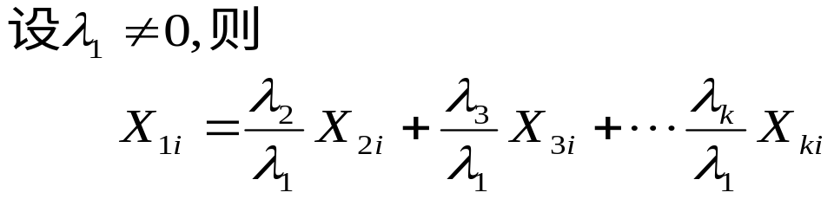

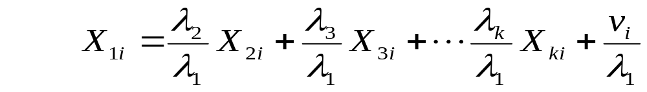
如果在解释变量X₁，X₂，…，X_{k}中，存在线性关係。
解释变量间的线性关係存在时，存在不全为零的常数
这種关係为完全多重共线性，变量间的相关係数为1。实际上更多的情况是，解释变量间有不完全的线性关係：存在不全为零的数：
假定λ₁≠0，
其中v_{i} 为随机项。解释变量间存在的完全或不完全的线性关係称为多重共线性。由於经济变量自身的性质，多重共线性或强或弱，普遍存在。

Slide 11
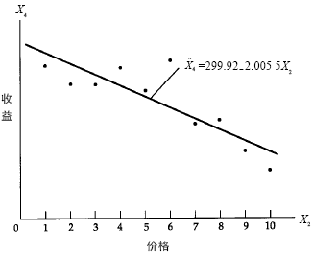
8.2接近或者不完全多重共线性的情形
The case of near, or imperfect, multicollinearity
X₄的绝大部分信息包含在x₂中，x₂幾乎完全是重複信息
这样得到的回归方程很怪：在整体上存在较好的解释能力，但在每一个解释变量上却出现违背常识的现象

Slide 12
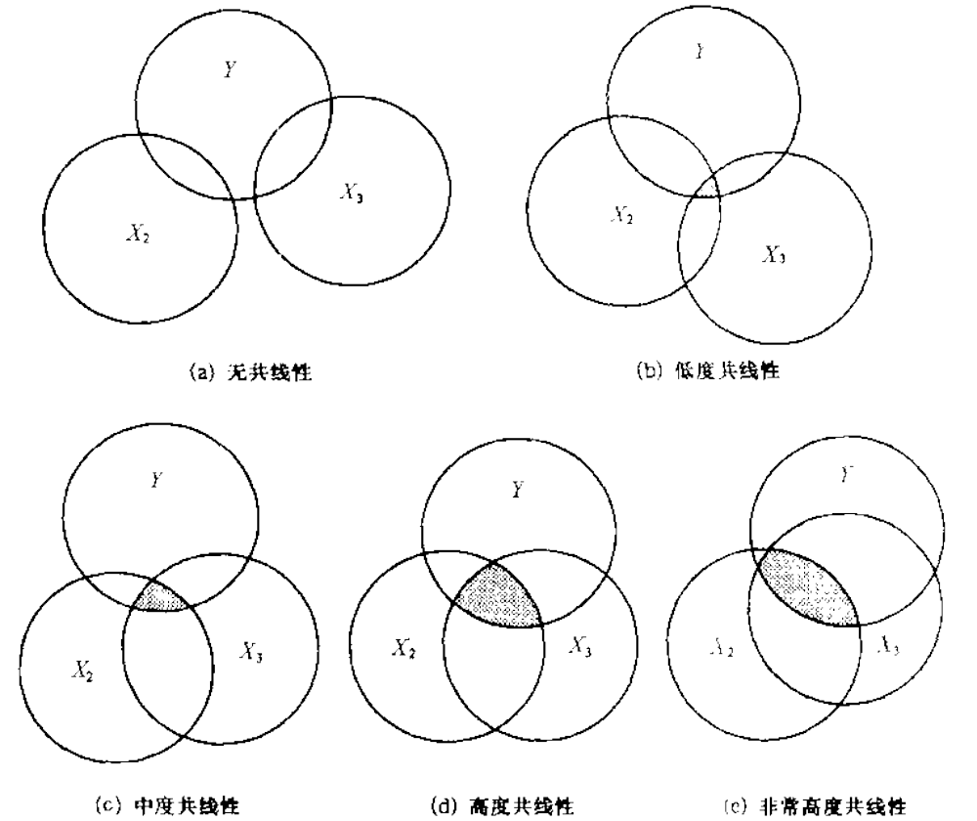
多重共线性的示意图

Slide 13
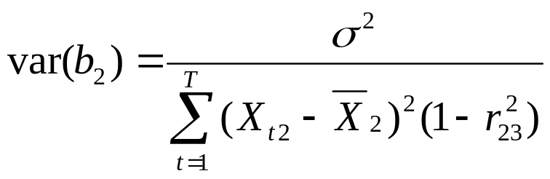
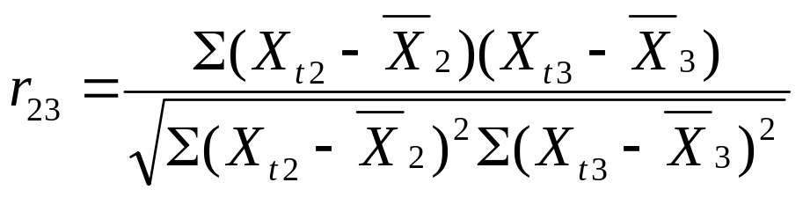
OLS估计量的方差与协方差
OLS估计量的方差与协方差提供了估计量b置信程度的信息。各样本间越是近似，其统计量的变异程度就越小，根据这种样本估计的参数就越准確
r₂₃是T个X_{T2}值和X_{T3}值的相关系数

Slide 14
影响b₂的方差的因素
OLS估计量的变异程度受什么因素影响
  误差项u的方差σ²越大，OLS估计量的变异程度越大
  样本量越大， OLS估计量的变异程度越小。var(b₂)公式中的T大，分母也大， var(b₂)就小
  自变量对均值的变异程度越大， OLS估计量的变异程度越小
  X₂和X₃之间的相关系数越大，b₂的方差也越大。如果X₂和X₃完全相关，r₂₃=1， var(b₂)无法计算

Slide 15
1、解释变量间存在完全共线性（perfect multicollinearity）
如果存在c₁X_{1i}+c₂X_{2i}+…+c_{k}X_{ki}=0 i=1,2,…,n
其中: c_{i}不全为0
不可能获得所有参数的唯一估计值及根据样本进行任何统计推断。
2、近似（不完全、高度）共线性（near/imperfect/high multicollinearity）
如果存在 c₁X_{1i}+c₂X_{2i}+…+c_{k}X_{ki}+v_{i}=0 i=1,2,…,n
其中c_{i}不全为0，v_{i}为随机误差项
OLS估计量仍是最优线性无偏估计量

Slide 16
注意：
除非是完全共线性，多重共线性并不意味着任何基本假设的违背；
因此，即使出现较高程度的多重共线性，OLS估计量仍具有线性性等良好的统计性质。
问题在于，即使OLS法仍是最好的估计方法，它却不是“完美的”，尤其是在统计推断上无法给出真正有用的信息。

Slide 17
存在不完全多重共线性时
OLS估计量仍是最优线性无偏估计量
但这不代表单个样本估计值的性质（如方差最小等）
参数估计值的方差与标准差变大
容易使通过样本计算的t值小于临界值，
误导作出参数为0的推断
可能将重要的解释变量排除在模型之外
多重共线性本质上是一个样本（回归）现象。

Slide 18
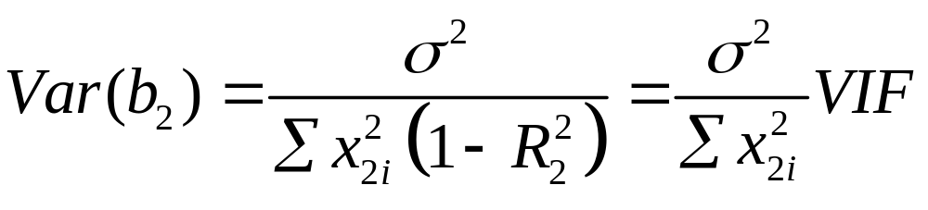
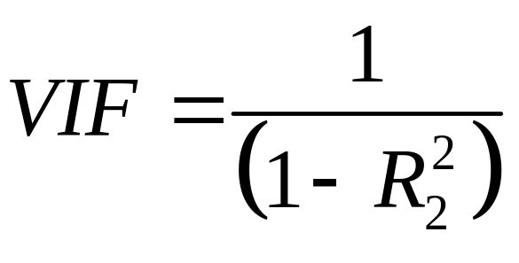
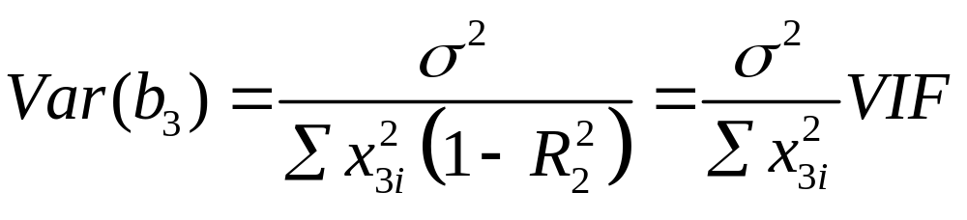
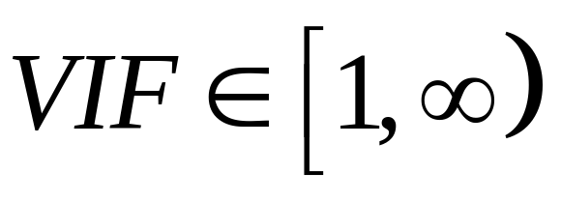
根据P76第四章有：
概念：方差膨胀因子
R²增加 b₂和b₃的方差（或标准差）增加（或膨胀）
多重共线性使参数估计值的方差增大，1/(1-R²)为方差膨胀因子(Variance Inflation Factor, VIF)
当完全不共线时, R² =0
当近似共线时, 0< R² <1

Slide 19
补充：产生多重共线性的主要原因（了解）
（1）经济变量相关的共同趋势
时间序列样本：经济繁荣时期，各基本经济变量（收入、消费、投资、价格）都趋于增长；衰退时期，又同时趋于下降。
横截面数据：生产函数中，资本投入与劳动力投入往往出现高度相关情况，大企业二者都大，小企业都小。

Slide 20
（2）滞后变量的引入
在经济计量模型中，往往需要引入滞后经济变量来反映真实的经济关系。
例如，消费=f(当期收入, 前期收入）
显然，两期收入间有较强的线性相关性。

Slide 21
（3）样本资料的限制
由于完全符合理论模型所要求的样本数据较难收集，特定样本可能存在某种程度的多重共线性。
一般经验：
时间序列数据样本：简单线性模型，往往存在多重共线性。
截面数据样本：问题不那么严重，但多重共线性仍然是存在的。

Slide 22
8.4 多重共线性的实际後果
Practical consequences of multicollinearity
(1) 普通最小二乘法估计量的方差和标准差较大
(2) 置信区间变宽
(3) t值不显著
(4) R²值较高，但t值则并不都显著。
(5) 普通最小二乘估计量及其标准差对数据的微小变化非常敏感，趋於不稳定。
(6) 回归系数符号有误
(7) 难以衡量各解释变量对回归平方和(ESS)或者R²的贡献
在高度共线性情况下，很难衡量每一个解释变量对总体R²的贡献

Slide 23
8.5 多重共线性的诊断detdction
(1) 多重共线性是一个程度问题而不是存在与否的问题。
(2) 由於多重共线性是在假定解释变量是非随机的条件下出现的问题，因而它是样本的特徵，而不是总体的特徵。
不做“检测多重共线性”，而是测度给定样本的多重共线性程度。
依据一些经验法则，或者说是在具体应用中能够给我们提供一些有关多重共线性存在与否的线索

Slide 24
多重共线性存在的线索1
(1) R²较高但t 值显著的不多
High R² but few significant t ratios
(2) 解释变量两两高度相关
High pairwise correlations among explanatory variables
(3) 检验偏相关係数
Examination of partial correlations
(4) 从属或者辅助回归
Subsidiary, or auxiliary, regression
  检验模型中哪个变量与其他变量高度共线性的方法就是作每个变量对其他剩餘变量的回归并计算相应的R²值

Slide 25
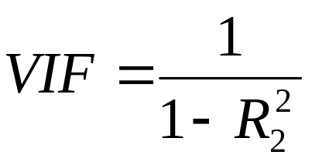
多重共线性存在的线索2
(5) 方差膨胀因子(the variance inflation factor)
  随着R₂²的增加，b₂和b₃的方差也增加或膨胀了。
  方差膨胀因子与b₂、b₃是线性关係，单调递增，两个自变量之间的关係越密切，回归系数的变异程度就越大
没有一种检验方法能够彻底解决多重共线性问题。
没有一个简单的方法解决这个多重共线性问题

Slide 26
方差膨胀因子检验经验法则
VIF代表由于把除去R_{i}的其它所有变量加入到模型中而引起的方差膨胀。
一个大的方差膨胀因子值预示着在解释变量中存在着冗餘信息。
判定系数R_{i}²=0.9, VIF=10
判定系数R_{i}²=0.8, VIF=5
幾种观点,认为VIF>8或10时,多重共线性显著,且X_{i}为多餘变量.
如果多个变量的方差膨胀因子都比较大,选最大的方差膨胀因子的变量为多餘的.

Slide 27
8.6 多重共线性必定不好吗
Is multicollinearity necessarily bad?
如果研究是为了用模型来预测解释变量的未来均值，则多重共线性本身未必是一件坏事
如果研究不仅仅是为了预测，而且还要可靠地估计所选模型的各个参数，则严重的共线性将是一件“坏事”，因为它将导致估计量的标准差增大
如果是为了比较准確地估计一组系数(例如，两个系数的和或者差)，那么，即使存在多重共线性，也能够达到目的

Slide 28
三、多重共线性的诊断
任务：
（1）检验多重共线性是否存在及度量共线性的程度；
（2）估计多重共线性的范围，即判断哪些变量之间存在共线性。
注意：
（1）没有度量多重共线性的单一方法；
（2）具有的是一些经验法则，即是在具体应用中能够提供判断存在多重共线性的一些线索。

Slide 29
三、多重共线性的诊断
1、对多个解释变量的模型，采用综合统计检验法
若 在OLS法下：R²与F值较大，但t检验值较小，说明各解释变量对Y的联合线性作用显著，但各解释变量间存在共线性而使得它们对Y的独立作用不能分辨，故t检验不显著。
R²值较高，但解释变量t值统计显著的不多。
这是共线性的典型特征
首先，检验多重共线性是否存在（1）（2）

Slide 30
三、多重共线性的诊断
2、对两个解释变量的模型，采用简单相关系数法
求出X₁与X₂的简单相关系数r，若|r|接近1，则说明两变量存在较强的多重共线性。
对多个解释变量的模型，计算这些解释变量两两之间的相关系数，如果有些相关系数很高(如超过0.8)，则可能认为存在较为严重的共线性。
但是，这一标准并不可靠，有时候，两两相关系数可能较低，但仍可能存在共线性。

Slide 31
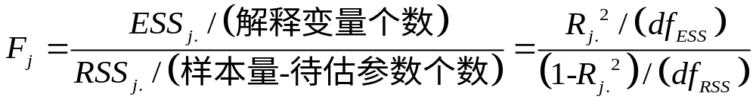
3、从属回归或辅助回归（判定系数检验法）
进一步确定哪些变量引起的
Step1：使模型中每一个解释变量分别以其余解释变量为解释变量进行回归（这些回归称为从属回归或辅助回归
X_{ji}=α₁X_{1i}+α₂X_{2i}+…α_{L}X_{Li}
Ste:2：首先观察这些辅助回归相应的拟合优度（或判定系数）的大小；然后对这些辅助回归进行F检验H₀：R_{j.}²=0
若拒绝原假设则说明Xj与其他解释变量之间存在显著的线性关系。

Slide 32
3、从属回归或辅助回归（判定系数检验法）
R_{j•}²:第j个解释变量对其他解释变量的回归方程的判定系数
若存在较强的共线性 R_{j•}²较大且接近于1 （1- R_{j•}² ）较小
从而F_{j}的值较大。
因此，给定显著性水平α，计算F值，并与相应的临界值比较，来判定是否存在相关性。

Slide 33
四、克服多重共线性的方法
两难：共线性； 设定误差
1、排除引起共线性的变量
找出引起多重共线性的解释变量，将它排除出去。
（补充）逐步回归法：
以Y为被解释变量，逐个引入解释变量，构成回归模型，进行模型估计
根据拟合优度的变化决定新引入的变量是否独立
若拟合优度变化显著，则说明新引入的变量是一个独立解释变量；
若拟合优度变化很不显著，则说明新引入的变量与其它变量之间存在共线性关系

Slide 34
四、克服多重共线性的方法
2、获取额外的数据或新的样本
增加样本可改善共线性问题，但有困难
3、重新考虑模型
4、参数的先验信息
然先验信息难以获得，且其准确性易遭质疑
5、变量变换
名义变量变为实际变量、采用变量的差分形式

Slide 35
作业
做在书上：8.1~8.12；
自行思考：8.14~8.18、
做在作业本上： 8.20、 8.23、8.24、8.27
上机：8.22、8.28

